Slide 1

Gobierno Dueño / Patrocinador
Depende de cómo la seguridad de la información está integrada a la organización.
Elevar la seguridad de información a nivel de un oficial dentro de una organización es evidencia de que la dirección ejecutiva comprende la necesidad de integrar el gobierno de la seguridad de la información en el marco de trabajo general de gobierno corporativo.
  Ejemplo: Existe el rol de Director Ejecutivo de Seguridad de Información (CISO)
Notes:
Directivas para el instructor:
Comente donde se encuentra la propiedad / responsabilidad del gobierno de seguridad de la información, y las alternativas. Revise los posibles conflictos del cargo de CIO,
¿De dónde viene la responsabilidad del Gobierno Seguridad de la Información en su organización? (¿Dónde está Seguridad de Información en la cadena alimenticia?)
Páginas de Referencia del Manual de Preparación al Examen: 33-36.

Slide 2
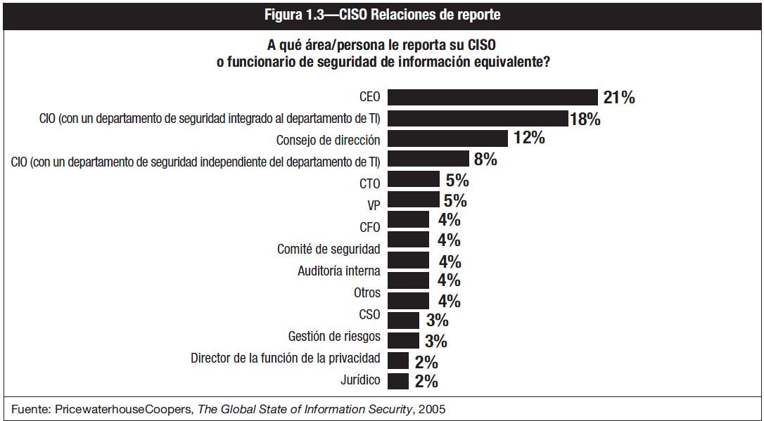
Gobierno Dueño / Patrocinador
Notes:
Directivas para el instructor:
Páginas de Referencia del Manual de Preparación al Examen: Pag. 33-36.

Slide 3
1.4.2 Resultados del gobierno de la seguridad de la información
Alineación estratégica:
  Alineada con la estrategia de negocio para respaldar los objetivos de la organización.
Gestión de riesgos:
  Mitigar los riesgos y reducir el posible impacto a un nivel aceptable
Entrega de valor:
  Optimizar las inversiones en seguridad para apoyar los objetivos del negocio.
Gestión de recursos:
  Utilizar el conocimiento y la infraestructura de seguridad de la información con eficiencia y eficacia
Medición de desempeño:
  Monitorear y reportar para garantizar que se alcancen los objetivos
Integración:
  Integrar todos los factores de aseguramiento relevantes para garantizar que los procesos operan de acuerdo con lo planeado de principio a fin
Notes:
Directivas para el instructor:
Esto describe las metas principales del Gobierno de Seguridad de Información.
A partir del Manual CISM. Describa:
Alineación estratégica
Requisitos de seguridad impulsado por necesidades de la empresa
Soluciones de seguridad aptas para los procesos de la empresa
Alineación de la inversión en seguridad de la información con la estrategia de la empresa y el perfil bien definido de amenaza, vulnerabilidad y riesgo.
Gestión de riesgos
Perfil de riesgo de TI
Comprender la exposición al riesgo
Conciencia de las prioridades de la gestión de riesgos.
Mitigación del riesgo
Aceptación/deferencia del riesgo
Entrega de valor
Un conjunto estándar de prácticas de seguridad, es decir, requerimientos mínimos de seguridad posteriores siguiendo las mejores prácticas
Esfuerzo debidamente priorizado y distribuido en las áreas con el mayor impacto y beneficio de negocio
Soluciones basadas en normas, institucionalizadas y de uso generalizado
Soluciones completas, cubriendo organización y procesos así como tecnología
Un mejoramiento continuo de la cultura
Gestión de recursos
Asegurar que los conocimientos sean captados y están disponibles
Documentar los procesos y las prácticas de seguridad
Desarrollar arquitecturas de seguridad
Medición del desempeño
Definir, acordar un conjunto significativo de métricas
Un proceso de medición que ayude a identificar deficiencias y proporcionar retroalimentación sobre los avances hechos para resolver los problemas
Aseguramiento independiente
Integración
Páginas de Referencia del Manual de Preparación al Examen: 30

